Slide 1
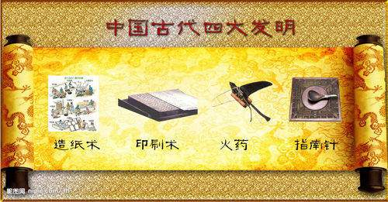

Slide 2
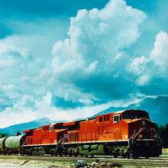
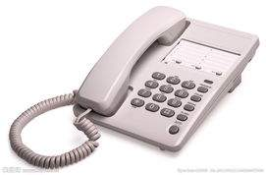
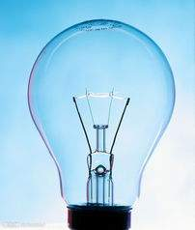
同学们，这些都是谁发明创造的？
你还能举出他们的发明吗？
他们为什么会有这么多的发明？

Slide 3
人有两个宝

Slide 4
人 个 手 大
工 用 又 才

Slide 5
rén ɡè shǒu dà
人 个 手 大
ɡōn ɡ yònɡ yòu cái
工 用 又 才

Slide 6
两个宝 双手 大脑
做工 思考 创造

Slide 7
rén yǒu liǎnɡ ɡe bǎo
人 有 两 个 宝 , shuānɡ shǒu hé dà nǎo
双 手 和 大 脑。

Slide 8

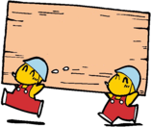
看谁最聪明
猜谜语
一棵小树五个杈，不长叶，不开花，劳动学习要靠它，每个人都离不开它。

Slide 9
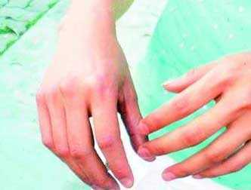
手

Slide 10
看谁最聪明
猜谜语
能思考、会创造，人体当中最重要，活到老，用到老，小朋友们要用好。

Slide 11
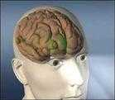
脑

Slide 12
shuānɡ shǒu huì zuò ɡōnɡ
双 手 会 做 工 ， dà nǎo huì sī kǎo
大 脑 会 思 考 。

Slide 13
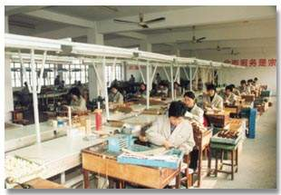

Slide 14
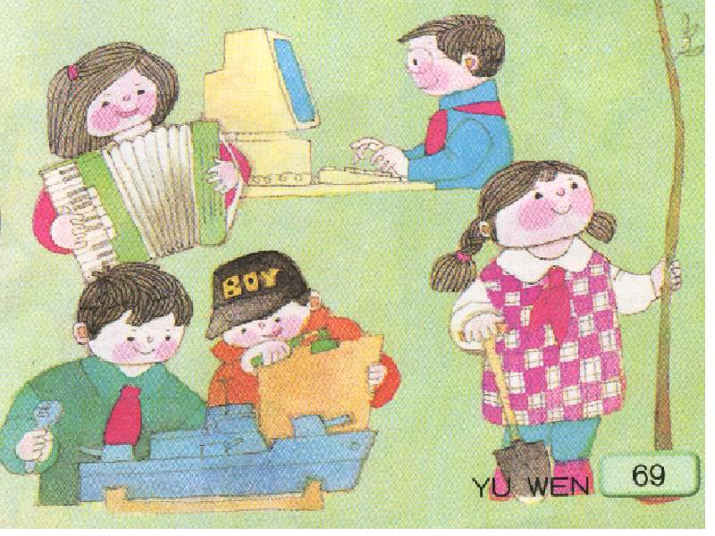
我们的双手会（ ）。

Slide 15
同学们，你们的大脑还思考过哪些问题？

Slide 16
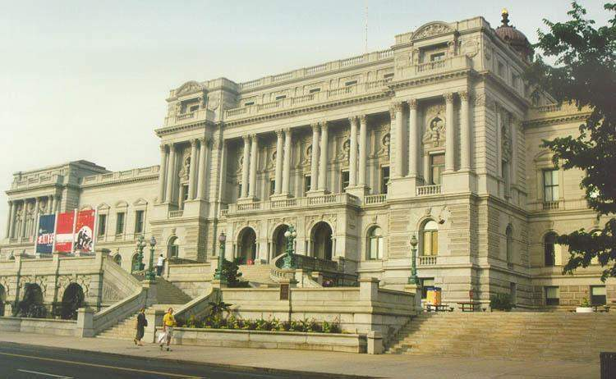
同学们，据美国一所大学的研究表明，大脑可以存储的书籍相当于
美国国会图书馆藏书量的50倍

Slide 17
同学们，你们说世上谁最聪明能干？
人可以做哪些事情，为什么可以做这么
多事情？

Slide 18
yònɡ shǒu yòu yònɡ nǎo
用 手 又 用 脑， cái nénɡ yǒu chuànɡ zào
才 能 有 创 造。

Slide 19
同学们，这些都是谁发明创造的？
你还能举出他们的发明吗？
他们为什么会有这么多的发明？

Slide 20
练习：
1、同学们，你们能尝试背诵一下课文吗？
2、人有两个宝，双手和大脑
____和____是好朋友
动物园里有____和____
学校里有____和____
同学们，你还能再仿照写几句吗？

Slide 21

小创造
比一比
同学们用准备好的一张白纸进行小创造，比比谁最能干。
提示：折一折或画一画均可……

